Slide 1

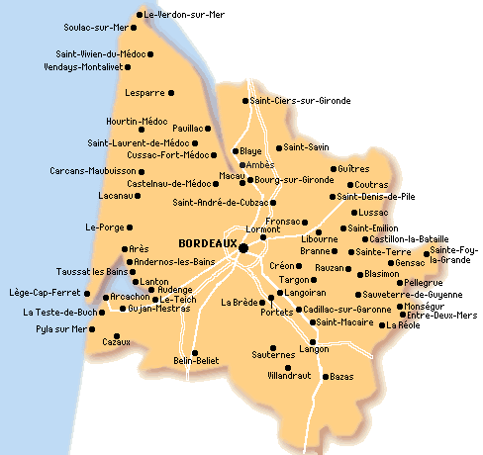

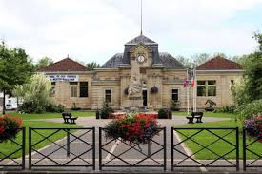

8 et 9 juillet 2017
CHAMPIONNAT DES JEUNES
2EME DIVISION GIRONDE
U15 U20 U25
Bienvenue à
AMBARES

Slide 2
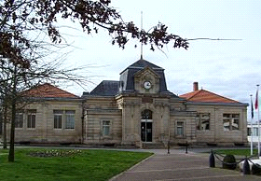
.
AMBARES et LA
GRAVE
.
Commune de l'
extrême nord de l'
Entre
-
deux
-
Mers
, sur la
presqu'île formée par la confluence entre la
Dordogne
et la
Garonne
, Ambarès
-
et
-
Lagrave est également située dans le
nord de l'
aire urbaine de Bordeaux
et dans son
unité urbaine
.
Au
XII
siècle, la ville d’Ambarès faisait partie d'un immense
e
domaine féodal comprenant une g
rande partie des marais de
l’
Entre
-
deux
-
Mers
. Plus tard ce domaine devint Baronnie de
Montferrand. L'ancienne
paroisse
d’Ambarès se trouvait à peu
près entièrement sous la juridiction des
seigneurs
du Gua qui
y prélevaient la
dîme
dès le
XV
siècle. Le quartier de Lagrave
e
est rattaché à la commune d’Ambarès en
1818
dont il avait été
séparé sept à huit siècles plus tôt.

Slide 3
AMBARES et LAGRAVE
.
La Blanche
Après avoir servi à l’extraction de granulats il y a 45 ans pour permettre la construction de la rocade Bordelaise et de l’autoroute, ce vaste plan d'eau, à été aménagé sur 60 hectares de nature pour les activités nautiques, sportives et familiales. Dotée d'un ponton et d'embarcations adaptés au public handicapé, cette base nautique est également une référence en matière d'accès aux personnes à mobilité réduite dans le domaine du nautisme. Ce magnifique plan d’eau fait le bonheur des pêcheurs de carnassiers et des carpistes. Il est aussi richement peuplé en poissons blancs. Gardons de fort belles tailles, plaquettes, brèmes, perches et poissons chats font le bonheur des pêcheurs au coup. Sa profondeur moyenne à 13m est de 3 à 5m pour avoisiner les 6m à 25m. Sa gestion en est assurée par la commune d’Ambarés et la Fédération 33.
.

Slide 4
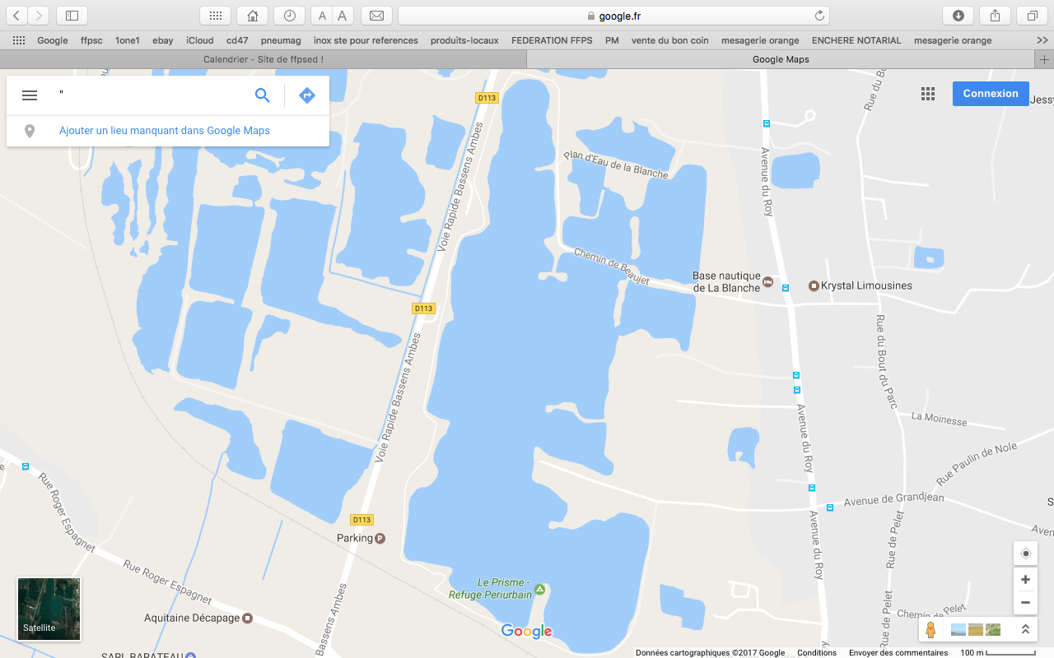
Etang de la blanche à AMBARES
. Le parcours se situe sur l’étang de la BLANCHE, bien connu des concours et championnats.
.
.la profondeur : elle peut aller jusqu’à 5,50m à la canne et 6,50 maxi à l’anglaise
Prévoir des lignes de 0,40 à 3 grs et plus pour les chats forme boule iront trés bien
. Poissons dominants : vu la date il est certain que les chats seront présent mais il y a aussi une peche de gardons, perche et quelques plaquettes.
Ne pas négliger les anglaises au coulissant avec un flotteur 3+6 pour les gardons et plaquettes et 3+15 ou 12 grs pour les chats .
Chacun des conccurents pourra placer son véhicule à proximité, lors du championnat.
. L’eau est trés trés clair , la berge est facile d’accès et vous serez bien installé.
Faites des amorces qui travail beaucoup mais un peu collante.
REGLEMENTATION
Cartes de pêche obligatoire (statuts FFPS)
Le carnassier est ouvert
Lire le nouveau réglement FFPS
U20
U20
U15
U25
Règlement
. Esches animales limitées à 1 l
Dont fouillis ½ litre, et 1/2l d’esches autres.
. Attention 0,5 l maxi de vers de terre autorisé, coupés ou non coupés (nouvelles réglementation FFPS)
. Amorce limitée à 12 litres
. Les récipients réglementaires de mesure sont obligatoires.
. Pêche à 10 M U15, 11,5M U20, 13M U25.
. Classement au poids.
.SECTEUR BLEU POUR LES U15
SECTEUR ROUGE POUR LES U20
SECTEUR JAUNE POUR LES U25
. 3 manches de 3 heures
. Licence 2017 validée avec certificat médical
obligatoire.
Entrée et RDV
Par la base nautique
U25
Responsable National Jean-Claude POINSIGNON tel: 06 85 05 10 95
Responsable Local: Jean-Paul LEBOIS tel: 06 68 15 31 04

Slide 5
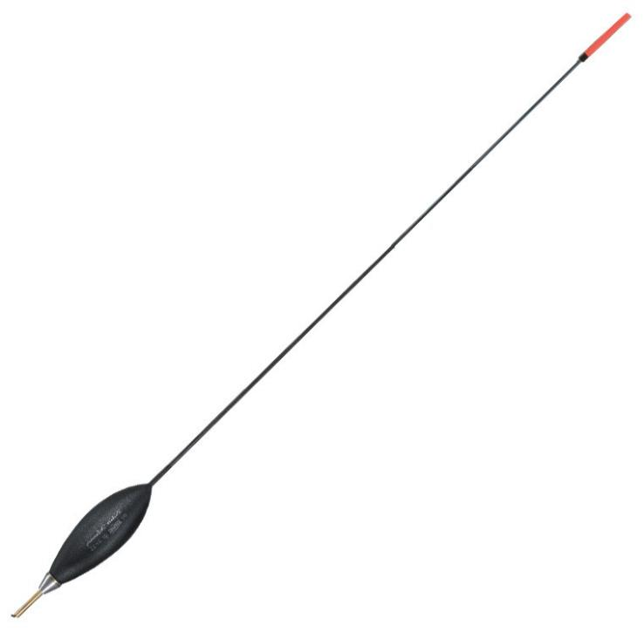
HORAIRES ET RENDEZ VOUS
SAMEDI 8 JUILLET
1ère manche :
Rendez vous sur le secteur bleu des U15 pour le tirage au sort à 6H 30
Et contrôle des licences, café de bienvenue.
Tirage au sort 7H00
Début des contrôles 8H00
Amorçage 8H50
Début de la manche 9H00
5 minutes 11H55
Fin de la manche 12H00
2ème manche : SAMEDI 8 JUILLET
Début des contrôles 14h30
Amorçage 15H25
Début de la manche 15H30
5 minutes 18H25
Fin de la seconde manche 18H30
3ème manche :dimanche MATIN 9 JUILLET
Contrôles à 8H00
Amorçage 8H50
Début de la manche 9H00
5 minutes 11H55
Fin de la manche et du championnat 12H00
Repas convivial pour tous le monde et remise des prix pendant ce repas.
Appelez pour réserver votre repas
U15 1SECTEUR DE 7 PECHEURS
U20 2 SECTEURS DE 10 PECHEURS
U25 2 SECTEURS DE 6 PECHEURS
EN CAS DE RETARD OU PANNE CONTACTEZ JP LEBOIS 06 68 15 31 04

Slide 6

Buvette sur place samedi dimanche sandwichs boissons café
REPAS ORGANISE
DIMANCHE MIDI APRES LE CHAMPIONNAT
12 EUROS ENTREE PLAT DESSERT BOISSONS
A RESERVER AU :
06 68 15 31 04
AVANT LE 6 JUILLET MERCI
Commandez vos esches chez vos détaillants
Carlos esches (sur place) : 0620841569
Euro pêche Libourne : 05 57 23 29 85
Chasse peche diffusion montpon : 09 80 76 18 10
Roumaillac pêche Mérignac : 05 56 47 64 09
Pacific pêche artigues : 05 56 74 77 88

Slide 7
Les manches auront lieu le samedi matin, le samedi après midi
Et le dimanche matin.
A l’issue de ces manches et pour la remise des prix, est organisé
Un repas entrée, plat, dessert, boissons.
Afin de passer un moment convivial et avec tous les enfants nous
Vous demandons de réserver vos repas à l’avance.
Nous terminerons vers 15H30 ce qui vous permettra de reprendre
La route tranquillement.
Prix du repas 12 euros par personne

Slide 8
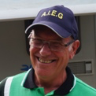
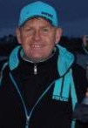
Le mot du président
C’est avec grand plaisir que nous accueillons l’édition 2017 de la deuxième division L du championnat des jeunes. Nous avons choisi de vous accueillir sur le plan d’eau de LABLANCHE à AMBARES. Initialement ce n’était pas le choix que nous avions fait. La manifestation qui était organisée dimanche sur ce plan d’eau a démontré que la pêche y serais très compliquée. C’est pourquoi nous avons opté dès lundi pour le plan d’eau de LABLANCHE. Le potentiel piscicole de ce plan d’eau devrait vous apporter quelques surprises sympathiques lors de ce championnat. La proximité de LABLANCHE et de MONTSOURIS ne modifieront pas le choix des gîtes. L’accessibilité de ce parcours est soumis à ouverture. Pour les entraînements il faudra donc prévoir les chariots. Le jour de la compétition nous ouvrirons les accès chaque pêcheur aura la voiture derrière lui. N’hésitez pas à nous contacter pour tous renseignements que vous pourriez avoir besoin et, à signaler votre présence nous vous rendrons visite.
L’intendance sera assurée par L’hameçon du Langonnais, Ils nous ont déjà montré leur savoir faire nul doute que ce championnat sera une réussite et que la convivialité sera au rendez-vous.
L’ensemble de mes collègues de la commission eau douce 33 se joignent à moi pour vous souhaiter un excellent championnat.
Jean-Paul
Jean Paul LEBOIS
Responsable des championnats David Monsigny
Me contacter par mail pour inscription ou pour toutes informations
champced33@gmail.com

